Slide 1
ЖИЗНЬ ОРГАНИЗМОВ НА РАЗНЫХ МАТЕРИКАХ

Slide 2
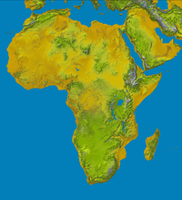
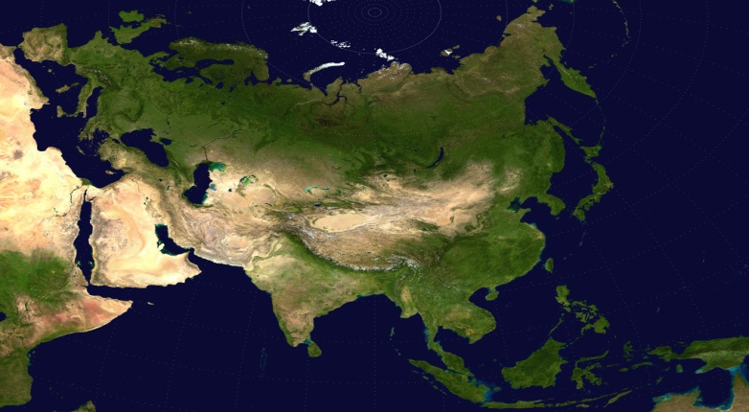
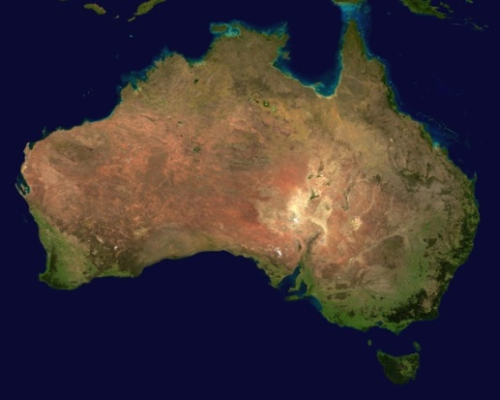
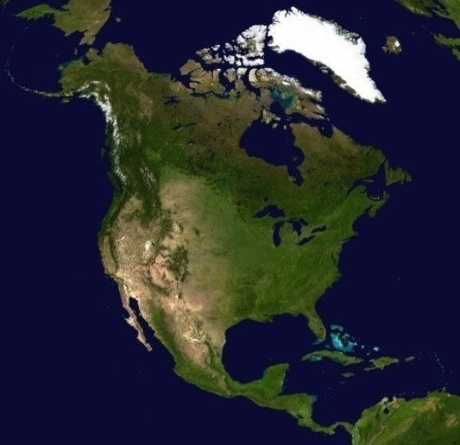
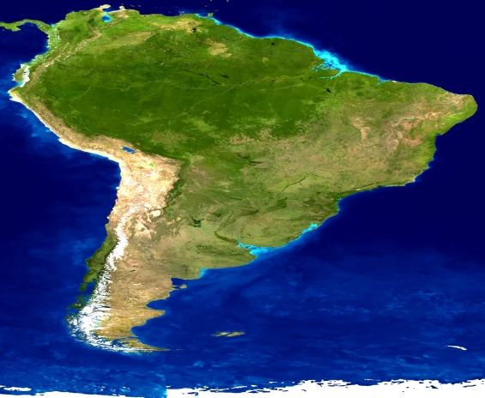
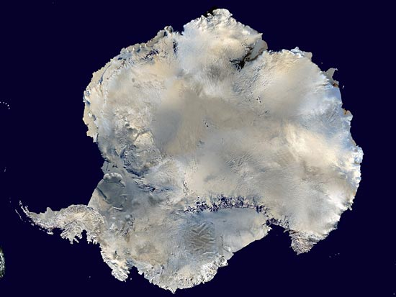
МАТЕРИКИ
АФРИКА
ЕВРАЗИЯ
АВСТРАЛИЯ
СЕВЕРНАЯ АМЕРИКА
ЮЖНАЯ АМЕРИКА
АНТАРКТИДА

Slide 3
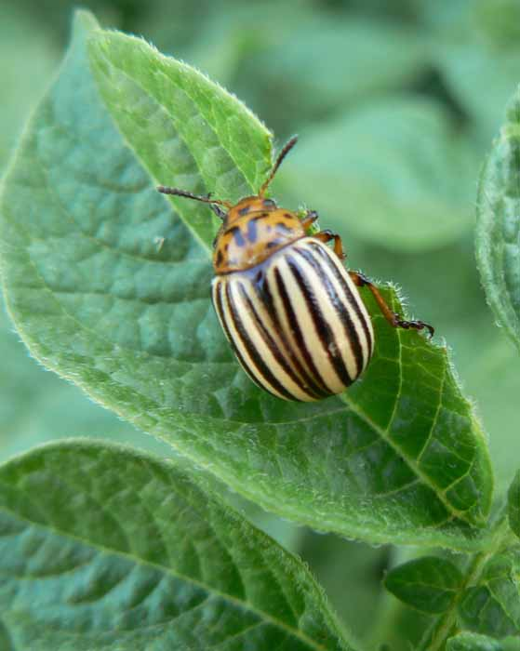
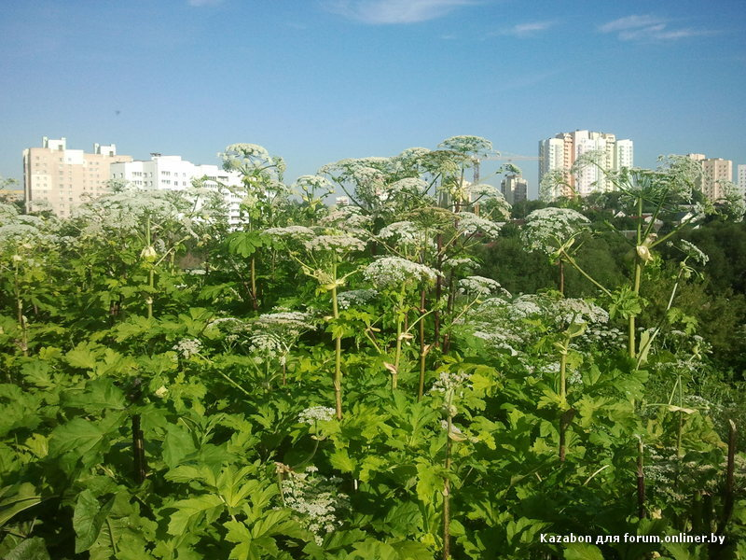
ВИДЫ – «ЗАХВАТЧИКИ»
КОЛОРАДСКИЙ ЖУК
БОРЩЕВИК СОСНОВСКОГО

Slide 4
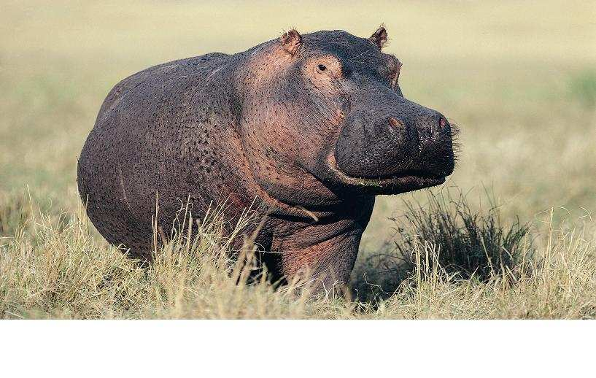
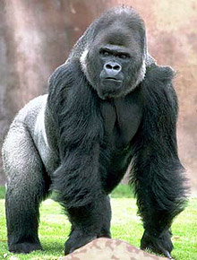
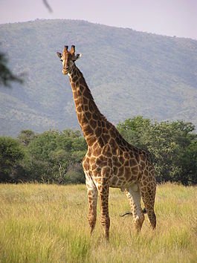
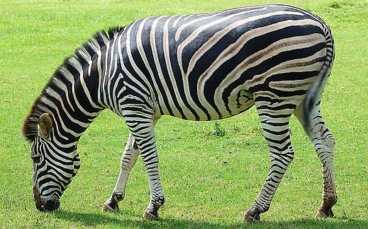
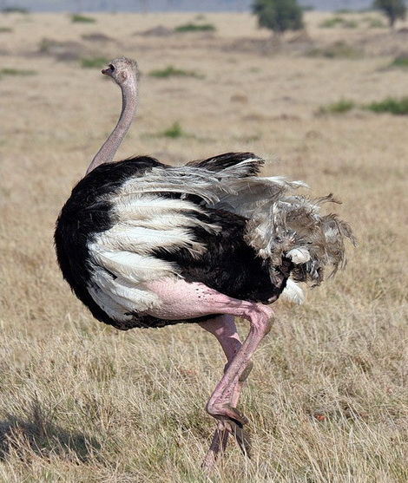
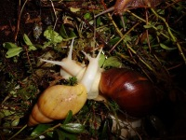
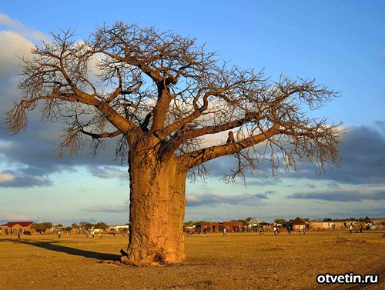
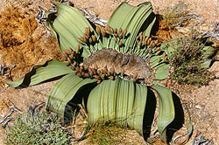
АФРИКА
БЕГЕМОТ
ГОРИЛЛА
ЖИРАФ
ЗЕБРА
СТРАУС
АХИТИНЫ
БАОБАБ
ВЕЛЬВИЧИЯ

Slide 5
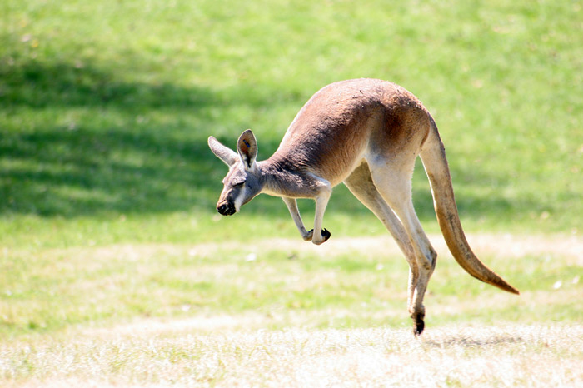
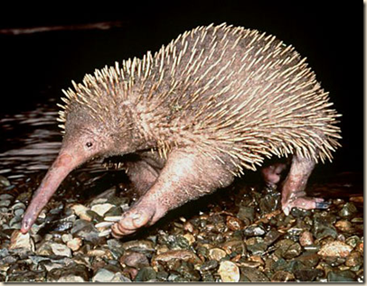
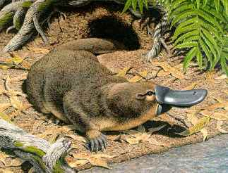
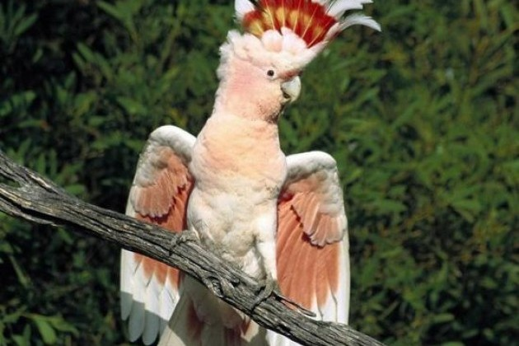
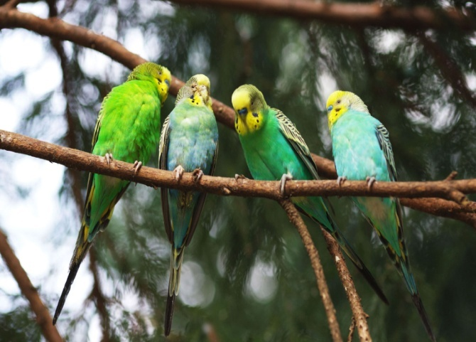
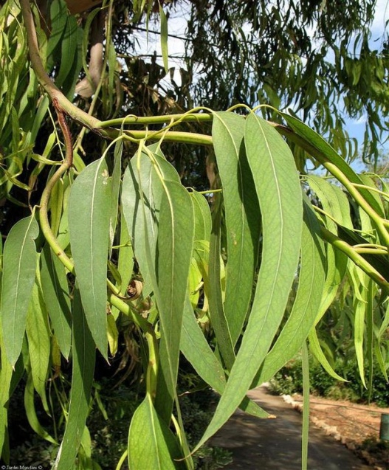
АВСТРАЛИЯ
КЕНГУРУ
ЕХИДНА
УТКОНОС
КАКАДУ
ВОЛНИСТЫЕ ПОПУГАЙЧИКИ
ЭВКАЛИПТ

Slide 6
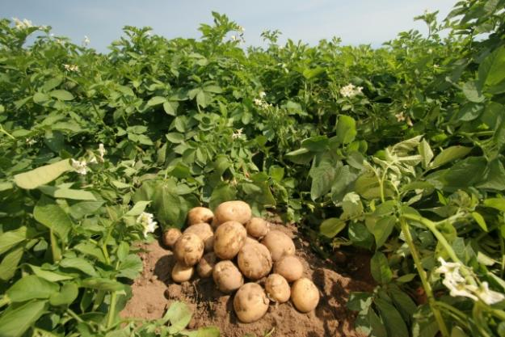
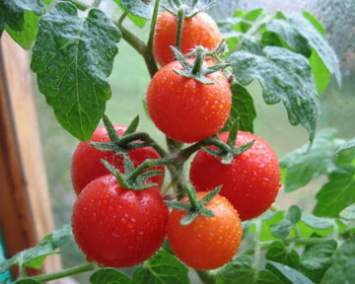
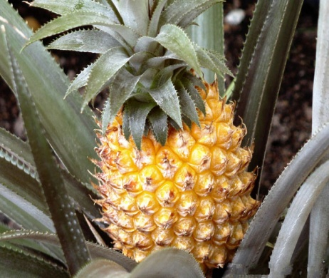
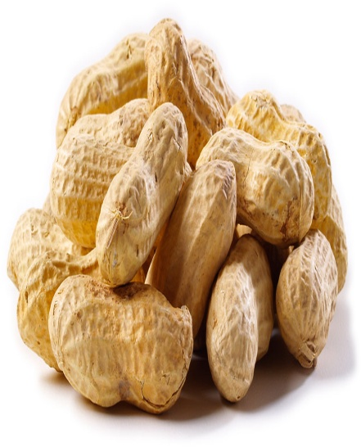
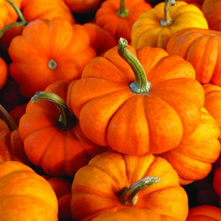
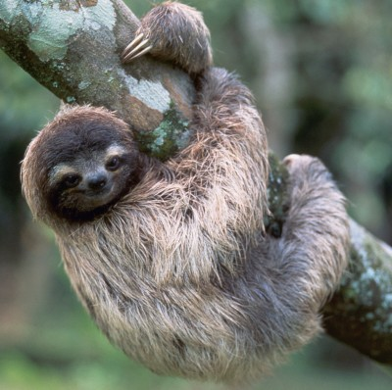
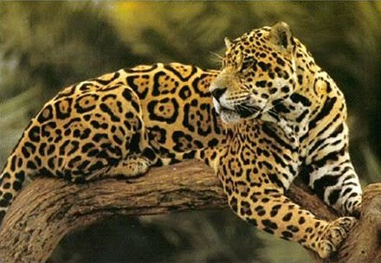
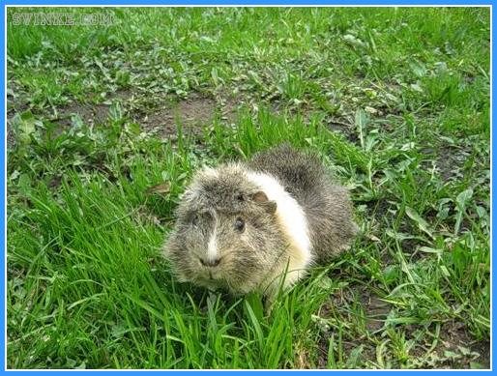
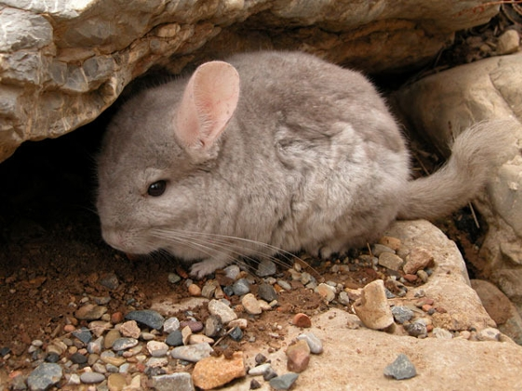
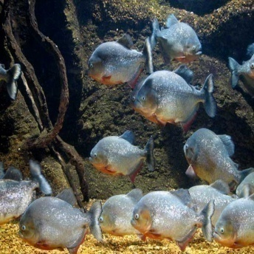
ЮЖНАЯ АМЕРИКА
КАРТОФЕЛЬ
ТОМАТЫ
АНАНАС
АРАХИС
ТЫКВА
ЛЕНИВЕЦ
ЯГУАР
МОРСКАЯ СВИНКА
ШИНШИЛЛА
ПИРАНЬИ

Slide 7
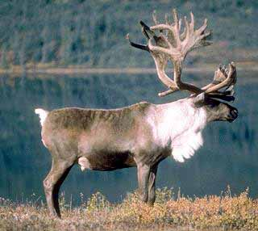
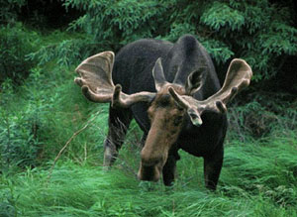
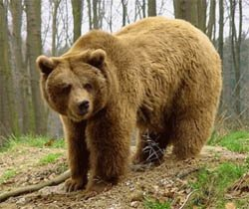
ВИДЫ, ОДИНАКОВЫЕ В СЕВЕРНОЙ АМЕРИКЕ И ЕВРАЗИИ
СЕВЕРНЫЙ ОЛЕНЬ
ЛОСЬ
БУРЫЙ МЕДВЕДЬ

Slide 8
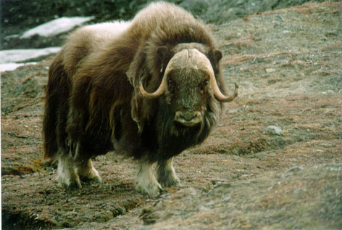
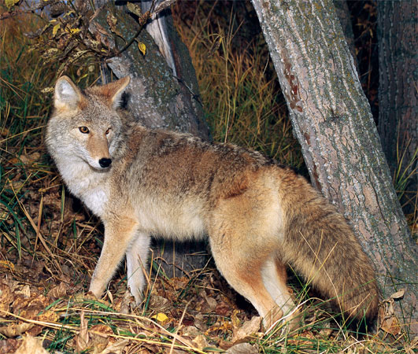
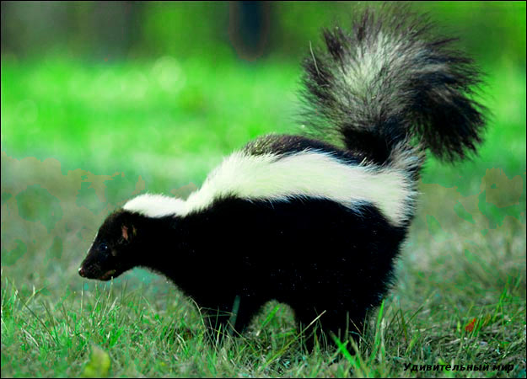
СЕВЕРНАЯ АМЕРИКА
ОВЦЕБЫК
КОЙОТ
СКУНС

Slide 9
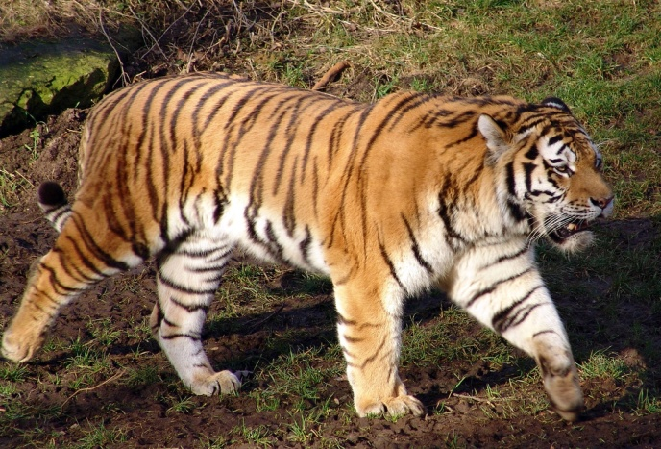
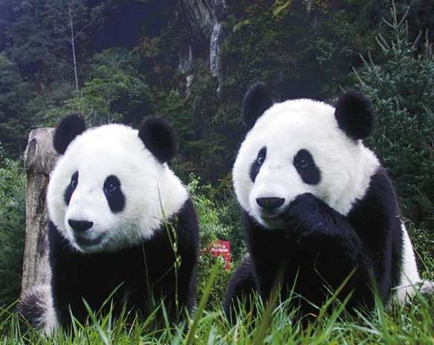
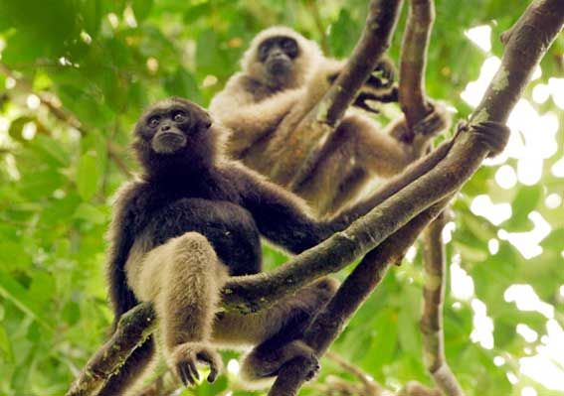
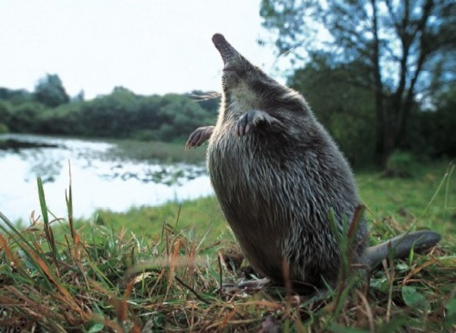
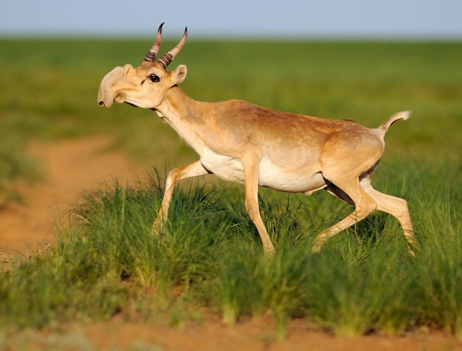
ЕВРАЗИЯ
ТИГР
ПАНДЫ
ГИББОНЫ
ВЫХУХОЛЬ
САЙГАК

Slide 10
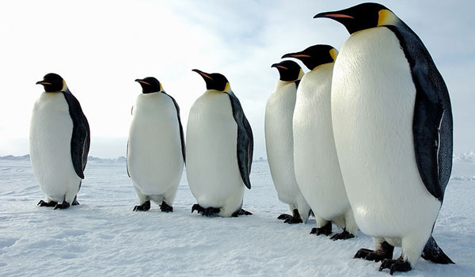
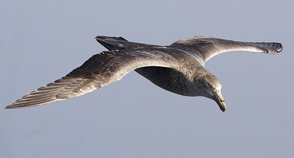
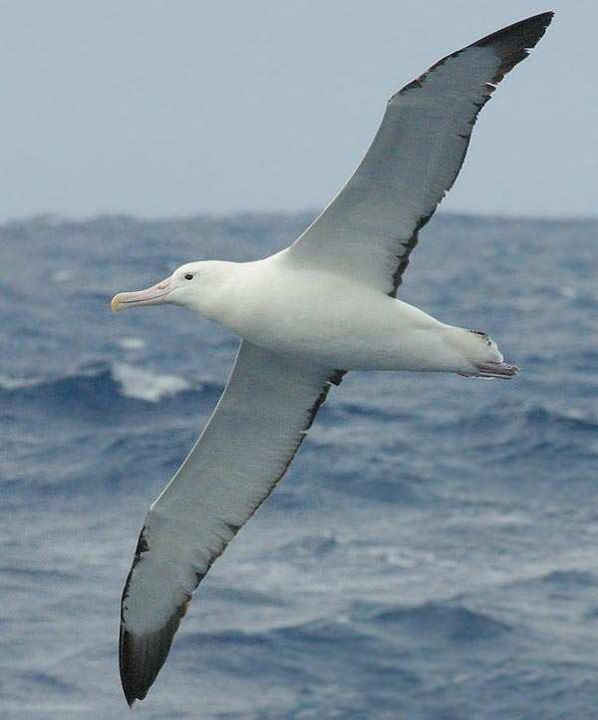
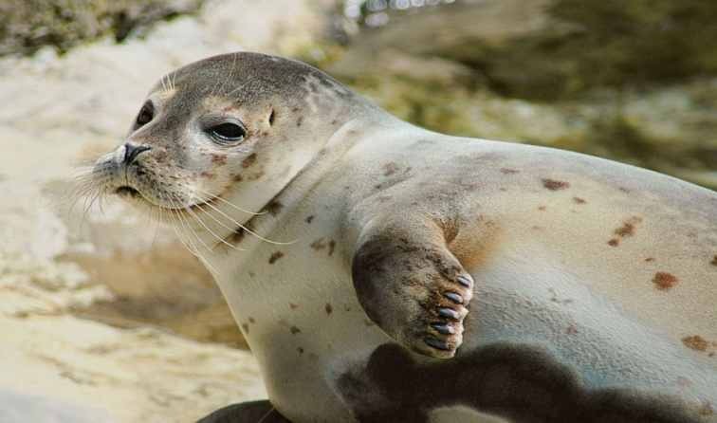
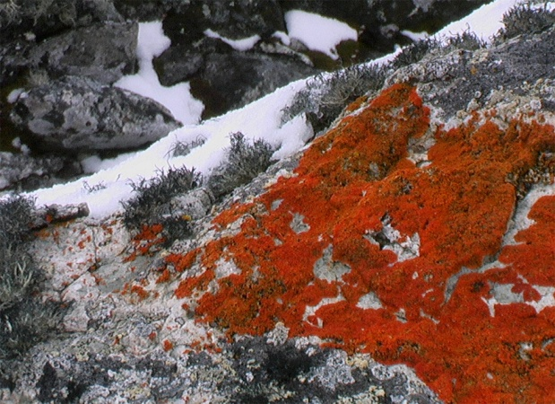
АНТАРКТИДА
ПИНГВИНЫ
БУРЕВЕСТНИК
АЛЬБАТРОС
ТЮЛЕНЬ
МХИ И ЛИШАЙНИКИ

